Slide 1
KASA İNVAZİF MESANE KANSERİNDE TRİMODAL TEDAVİ
Prof. Dr. M. Abdurrahim İMAMOĞLU
SBÜ Dışkapı Eğitim ve Araştırma Hastanesi
Üroloji Kliniği

Slide 2
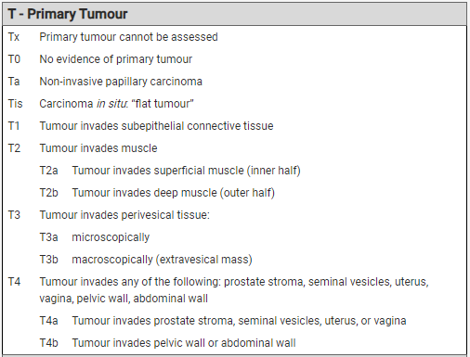
KİMK-T Evresi

Slide 3
Lenf Nodu

Slide 4
Evreleme

Slide 5
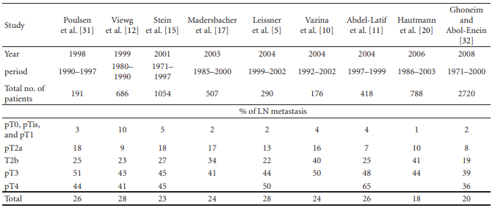
Evre-Lenf Nodu İlişkisi
T2a-b evresinde LN metastaz oranı ortalama %20-25 civarında görülmektedir.

Slide 6
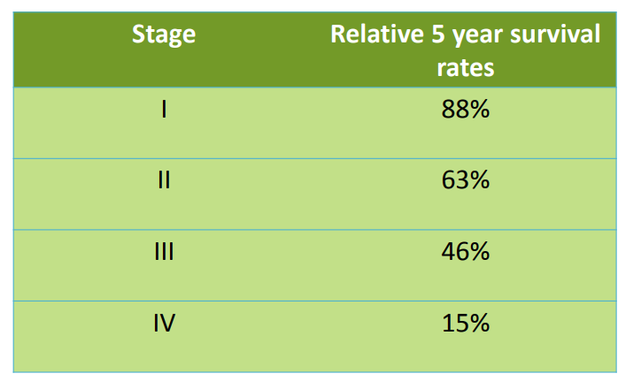
Evre-Sağkalım İlişkisi
Evre II-III: 5 yıllık sağkalım oranları %46-63
Mayank M, 2014

Slide 7
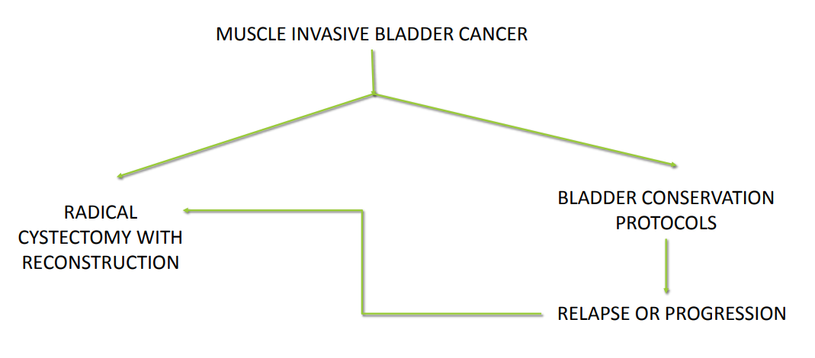
Tedavi Seçenekleri
Mayank M, 2014

Slide 8
Altın Standart
Kasa invazif mesane kanserinin standart tedavisi
Radikal sistektomi ve pelvik lenfadenektomi
Periveziküler yağ ve üretra
Kadınlarda vajen ön duvarı, overler ve uterus
Erkeklerde prostat ve vezikula seminalisler çıkarılır.
Mesane rekonstruksiyonu: Yeni mesane veya ileal konduit
EAU

Slide 9
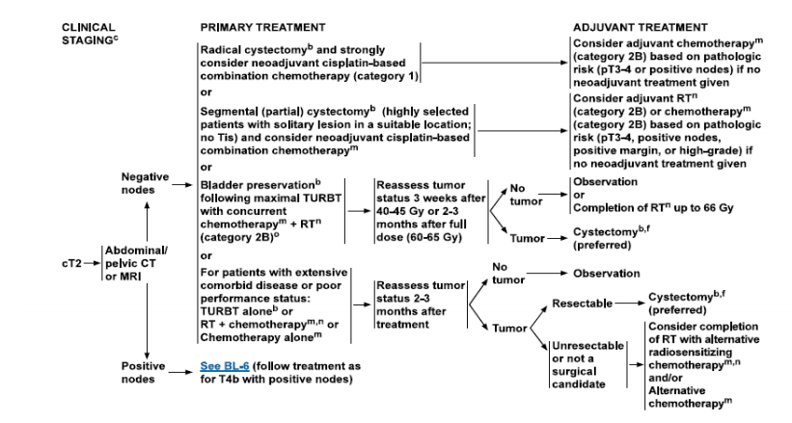
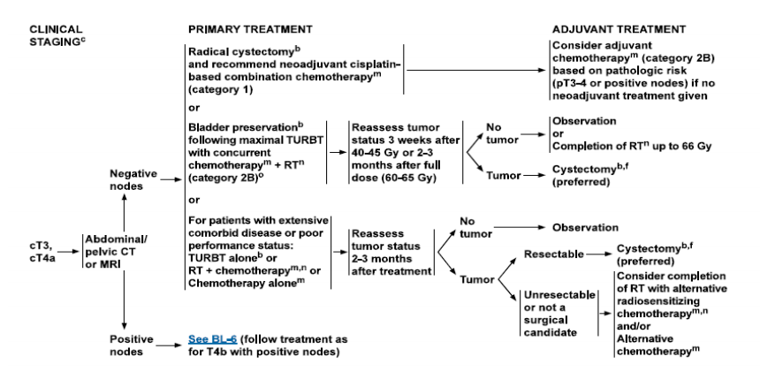
NCCN

Slide 10
Konservatif Tedavi Seçenekleri
Konservatif cerrahi
Parsiyel sistektomi
TUR
Radikal EBRT
İnterstisyel Brakiterapi
Kombine tedavi modaliteleri
Kemoterapi ve lokal tedavi
Trimodal tedavi

Slide 11
Trimodal Tedavi
Trimodal Tedavi (TMT) veya Multimodal Tedavi (MMT) TURB, kemoterapi ve radyoterapinin birlikte uygulanmasıdır.
TMT'nin amacı, onkolojik sonuçtan ödün vermeden mesaneyi ve QoL'yi korumaktır.
TURB'yi RT ile birleştirmenin gerekçesi mesane ve rejyonal LN’da lokal tümör kontrolü sağlamaktır.
Sistemik kemoterapinin eklenmesinin gerekçesi RT'nin duyarlılığının artırılması ve mikrometastazlara yöneliktir.

Slide 12
Trimodal Tedavi
TMT iki grup hasta için tercih edilir
- Sistektomiye uygun hastalar:
* Radikal TURB
* Re-TUR - %50 hastada tümör saptanır. Sağkalımı artırdığı kanıtlanmıştır.
* T2 hastalar, CIS olmayan hastalar
- Daha yaşlı, sistektomi için komorbiditesi yüksek hastalar:
* Daha az katı kriterler uygulanabilir
Kontrendikasyonlar
- Yaygın tümör, yaygın CIS
- Kötü mesane ve böbrek fonksiyonları

Slide 13
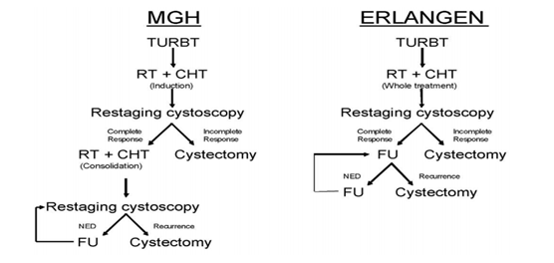
Trimodal Tedavi-RT
Radyasyon için, dünya genelinde iki program yaygın olarak kullanılmaktadır:
- Yeniden evreleme sistoskopisi ile bölünmüş doz formatı
- Tek fazlı tedavi
Standart bir radyasyon programı, mesaneye 40 Gy'lık bir başlangıç ​​dozu ile sınırlı pelvik LN'leri içerir.
Toplam 64 Gy'lik doz.
RKÇ'de, elektif pelvik nodal ışınlama yapılmamasının pelvik kontrol oranını bozmadığı, ancak akut radyasyon toksisitesini önemli ölçüde azalttığı bildirilmiştir
Massachusetts General Hospital -MGH- yöntemi
University of Erlangen -UE- yöntemi
Mayank M, 2014

Slide 14
Trimodal Tedavi-KT
Sisplatin, mitomisin C ve 5-FU
Bu ajanlara ek olarak, nikotinamid, karbogen ve gemsitabin de kullanılabilir.
Kurtarma sistektomisi yapılması gereken yanıt vermeyenlerin tespit edilmesi için, TMT'den sonra mesane biyopsileri yapılmalıdır.

Slide 15
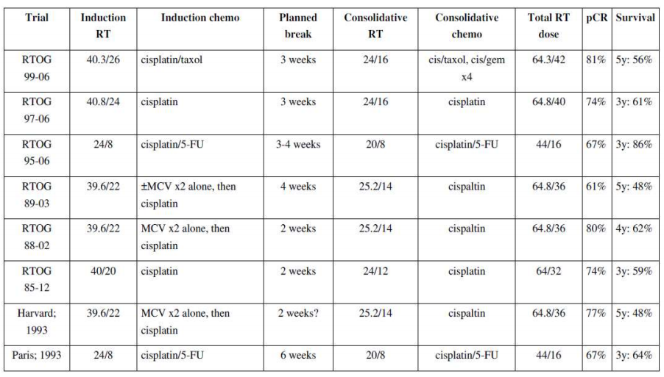
Tedavi Planı
İndüksiyon RT ve KT
2-4 hafta ara
Tamamlayıcı RT ve KT
Toplam RT dozu: 44- 64 gray

Slide 16
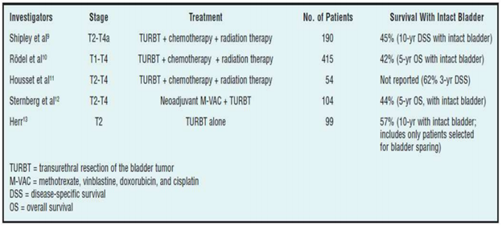
Tek Merkez Çalışmaları
Hastalık spesifik sağkalım ve toplam sağkalım oranları %42-45
Kurtarma sistektomisi oranları %10-30

Slide 17
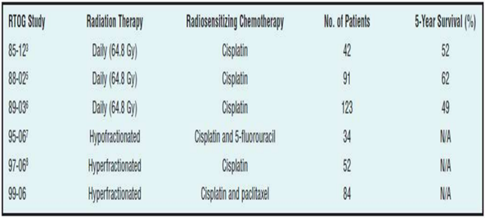
Çok Merkezli RTOG Çalışmaları
5 yıllık sağkalım oranları %49-62

Slide 18
Mesane Koruyucu Yöntemler Karşılaştırma
Mesane koruyucu tedavilerin nükssüzlük oranları
Yalnız TURB - %20
Yalnız Radyoterapi - %41
Yalnız Kemoterapi - %19
Tam yanıt oranları
Yalnız RT - %45
Yalnız KT - %27
TURB + Kemoterapi - %51
TURB + Kemo-radyoterapi - %70-80

Slide 19
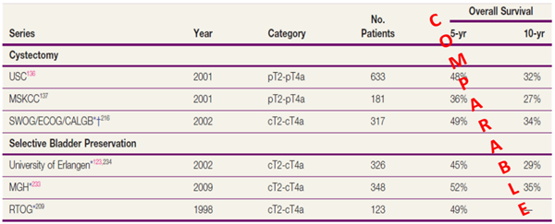
Sistektomi-Trimodal Tedaviler Sağkalım Verileri
5 ve 10 yıllık sağkalım oranları benzer
Mayank M, 2014

Slide 20
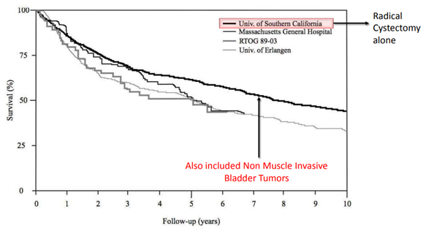
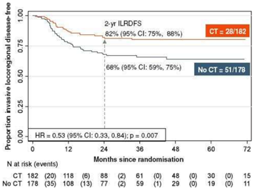
Sistektomi-Trimodal Tedaviler
2 yıldan sonra sağkalım farkı sistektomi lehine belirgin olarak değişmektedir.
TMT yapılan hastalarda KT verilen ve verilemeyen hastalar arasında belirgin fark vardır.
Mayank M, 2014

Slide 21
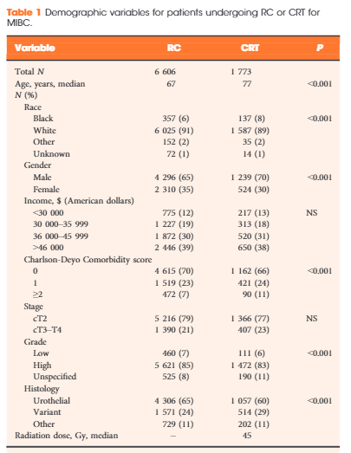
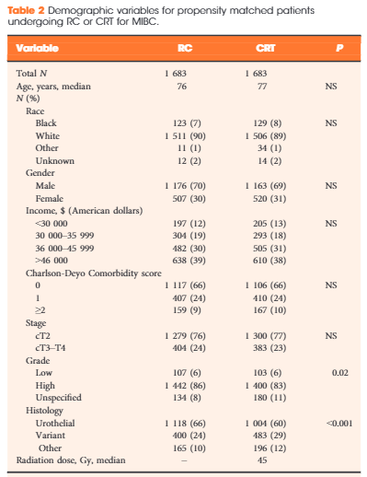
6606 sistektomi (RC), 1773 konservatif tedavi hastası
Her iki gruptan özellikleri birbirine benzer 1683 hasta karşılaştırılmıştır.

Slide 22
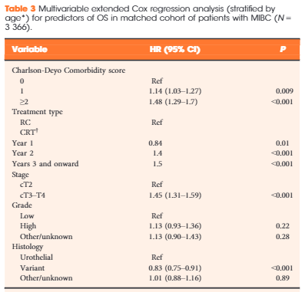
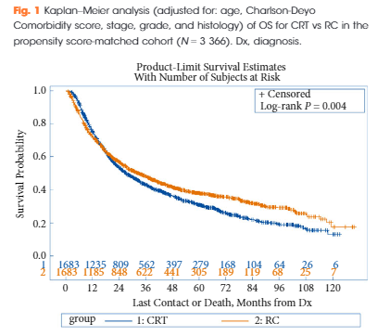
Başlangıçta mortalite riski, konservatif tedavi grubunda sistektomiye göre daha düşüktür.
Bununla birlikte, tedaviden ≥2 yıl sonra mortalite riski RC grubunda daha düşük seyretmiştir.
Cerrahiye uygun, düşük morbiditeli hastaların RC ile tedavi edilmesi uygundur.

Slide 23
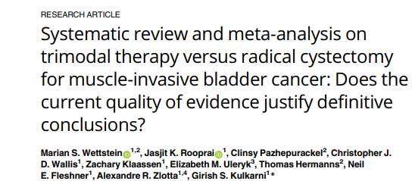
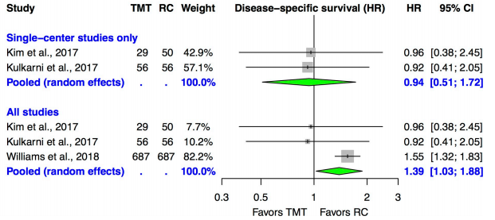
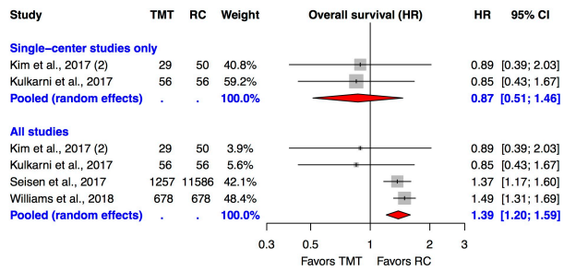
Toplanan sonuçlar radikal sistektomi lehine anlamlı bulundu.
Sonuçlar, yüksek “risk of bias (RoB) – ön yargı riski” bulunan geniş popülasyona dayalı çalışmalardan kaynaklanmaktadır.
Dolayısıyla, bu tahminlerin kesinliği çok düşük olarak kabul edilebilir ve daha fazla araştırma gereklidir.
Şu anda, TMTve RC arasındaki nihai karar, bireysel tercihlere ve her iki yaklaşımla deneyimli multidisipliner bir ekibin önerisine dayanarak hastaya bırakılmalıdır.

Slide 24
Trimodal Tedavi Endikasyonları
TMT ile mesanenin korunmasının kabul edilebilir sonuçları olduğu görülmektedir.
TMT, RC ile karşılaştırıldığında iyi seçilmiş hastalarda makul bir tedavi seçeneği olarak kabul edilebilir.
Cerrahi için mutlak kontrendikasyonu olan tüm hastalarda uygulanmalıdır.
Göreceli kontrendikasyon olan hastalarda da cerrahi ve kemo-radyoterapiye uygunluğu belirleyen faktörler farklılık gösterdiğinden, bireysel yaklaşımlar göz önünde bulundurulmalıdır.

Slide 25
Trimodal Tedavi Endikasyonları
Trimodal tedavi için uygun-ideal adaylar
Soliter T2 veya Erken T3 tümörler
<6 cm tümörler
Tümörle ilişkili hidronefroz olmaması
Görülebilir tam TUR yapılabilen tümörler
Yaygın karsimoma insitu olmaması
RT ve Sisplatin tedavisi için yeterli böbrek fonksiyonu
TCC histoloji
Yakın takip için istekli hastalar
Relaps veya progresyon durumunda sistektomiyi kabul edecek hastalar

Slide 26
Nüks Stratejileri-Kurtarma Sistektomisi
Hasta TMT’ye yanıt vermiş olsa bile, mesane potansiyel bir nüks kaynağı olarak kalır.
Bu nedenle uzun süreli mesane izlemesi esastır ve hastalar bunun gerekli olacağı konusunda bilgilendirilmelidir.
Ortalama nüks %35 civarındadır.
Nükslerin 1/3’i invaziftir.
Kurtarma ve primer sistektomi için komplikasyon oranlarının benzer olduğuna dair veriler vardır.
TMT sonrası nükslerin çoğunluğu invazif değildir ve konservatif olarak tedavi edilebilir.
TMT'ye tam cevap verdikten sonra kas invazif olmayan rekürrensler, hastaların % 25'inde, bazen ilk tedaviden on yıldan sonra bile görülebilir.

Slide 27
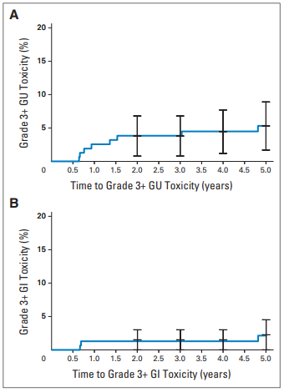
Geç Pelvik Toksisite
157 hasta, TMT,2-13 yıl takip (ortalama 5.2 yıl)
%22 Grade 1
%10 Grade 2
%7 Grade 3 (%5.7 GU, %1.9 GI
%0 Grade 4-5

Slide 28
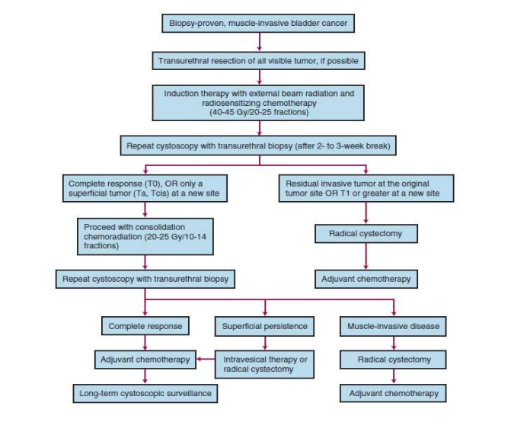
Algoritma

Slide 29
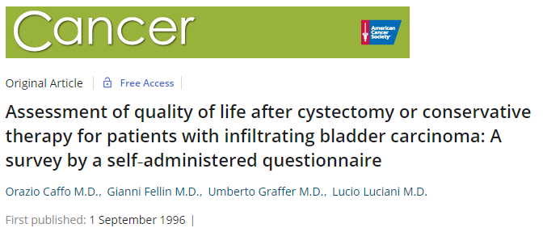
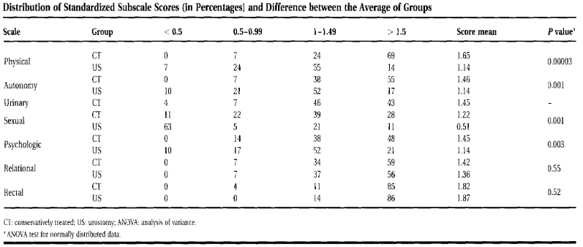
Yaşam Kalitesi Sistektomi - Trimodal Tedavi
49 sistektomi, 44 konservatif tedavi hastası
Hastaların %63’ü cevaplamış
QoL konservatif tedavi grubunda daha belirgin iyi

Slide 30
Yaşam Kalitesi Tek Merkez Sonuçları
221 T2-4 Nx-0 M0 hasta
1986-2000 yılları arasında, ortalama takip süresi 6.3 yıl
Ürodinamik çalışma, QoL sorgulaması
%78’inde normal kapasite ve kompliyansı, normal akım hızı parametreleri olan mesane
%85’inde sıkışma (urgency) yok veya nadir
%25’inde nadir-orta derecede barsak kontrol semptomları
%50 erkek hasta normal ereksiyon fonksiyonlarına sahip

Slide 31
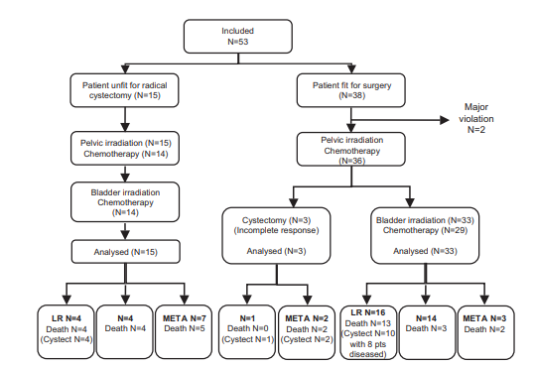
Yaşam Kalitesi Çok Merkez Sonuçları-GETUG
Int. J. Radiation Oncology Biol. Phys
Toplam 51 hasta
38’i cerrahiye uygun, 15’i cerrahiye uygun değil

Slide 32
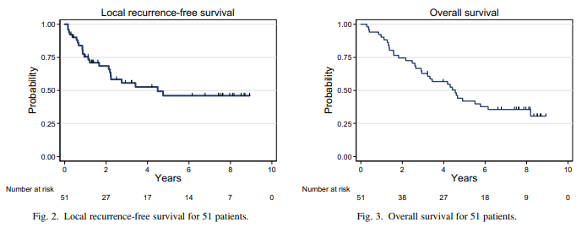
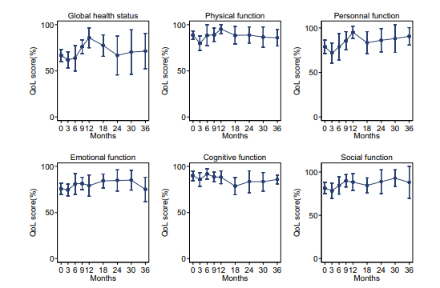
5 yıllık lokal nükssüz sağkalım %50, toplam sağkalım %45 civarında
Eşzamanlı kemo-radyasyon tedavisi ile, 8 yılda %67 hastada mesanenin korunması tümör kontrolü ile birlikte sağlandı.
Yaşam kalitesi ve mesane kalitesi, hastaların %67'sinde tatmin edici idi.

Slide 33
Avantaj - Dezavantaj
AVANTAJLARI | CERRAHİYE EŞİT
Psikolojik uyum Fiziksel iyilik hali Seksuel fonksiyonlar Üriner fonksiyonlar | Sosyal fonksiyonlar Barsak fonksiyonları
DEZAVANTAJLARI
Geç pelvik toksisite Sağkalım farkı

Slide 34
EAU Kılavuzu

Slide 35
Sonuçlar
Kombine tedavi modalitesi hastaların yaklaşık %70'inde doğal mesaneyi korurken tam bir yanıt verir ve çağdaş radikal sistektomi serileri ile karşılaştırılabilir uzun süreli sağkalım oranları sunar.
QoL çalışmaları, kalan doğal mesanenin iyi çalıştığını ve kemo-radyasyonun pelvik organlara uzun vadeli toksisitesinin nispeten düşük olduğunu göstermiştir.
Bu sonuçlar, modern mesane koruyucu trimodal tedavinin seçilmiş hastalar için sistektomiye kanıtlanmış bir alternatif olarak kabul edilmesini desteklemektedir.

Slide 36
Sonuçlar
Kombine kemo-radyasyonun optimal rejimi, tedaviye rasyonel moleküler hedefe yönelik tedavilerin eklenmesi ve kişiselleştirilmiş tedavi seçimi araştırmaları devam etmektedir.
Mesane koruyucu tedaviler için seçilmiş hastaların sağkalım ve yaşam kalitelerinin yükseltilmesi; ürolog, radyasyon onkologları ve tıbbi onkologların (çok-disiplinli) birlikte bir çaba içinde çalışmasını gerektirmektedir.

Slide 37
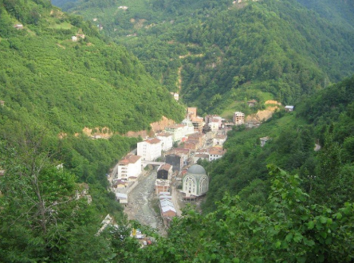
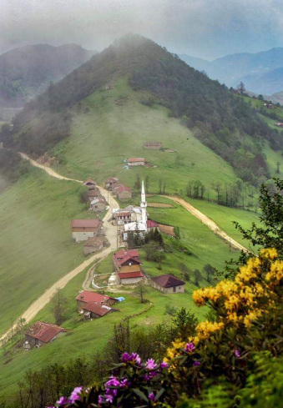
Teşekkür Ederim
Trabzon-Köprübaşı

